Slide 1
Районное методическое объединение учителей естественно-математического цикла Жарковского района Тверской области
Задания на формирование функциональной грамотности в КИМах ЕГЭ по математике
Лакеева Елена Ивановна
учитель
МОУ «Жарковская СОШ №1»

Slide 2
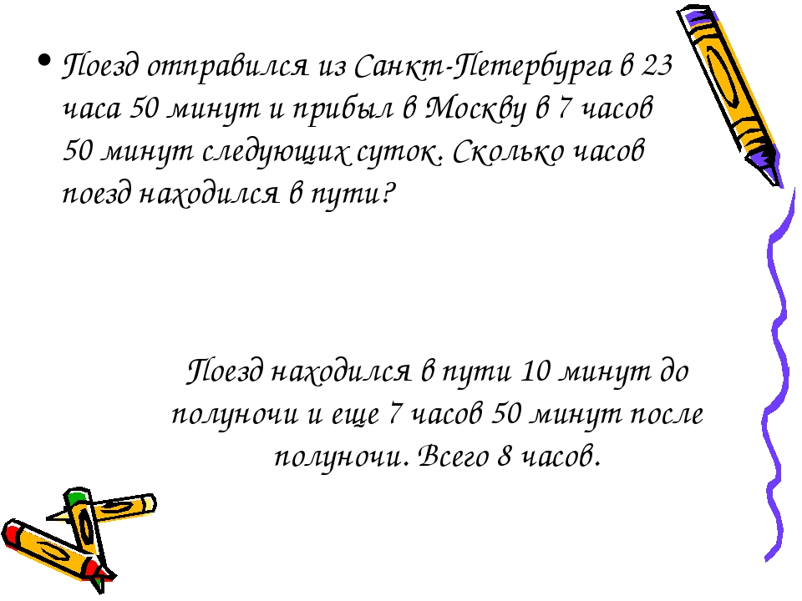

Slide 3
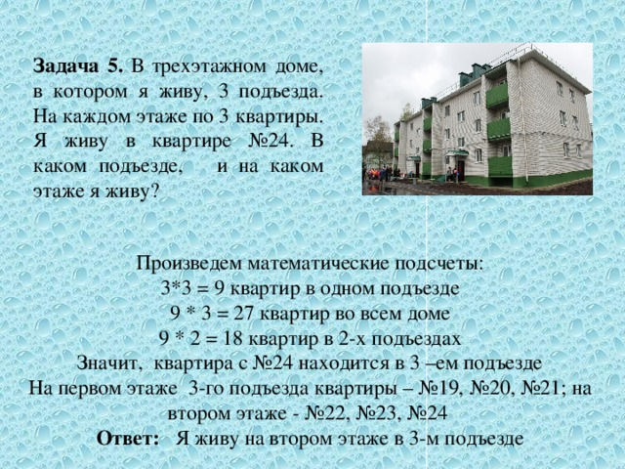

Slide 4
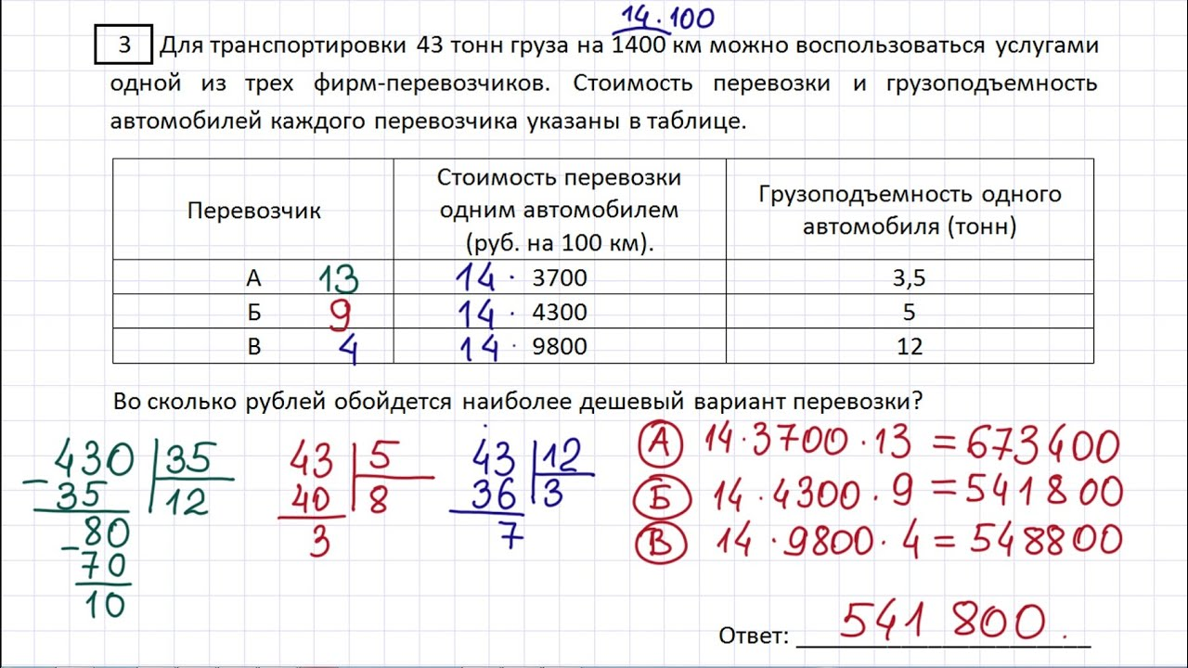

Slide 5
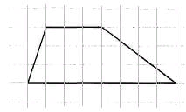
На клетчатой бумаге с размером клетки 1×1 изображена трапеция. Найдите её площадь.
1. На рисунке основания равны 3 и 8.
2. Опустим высоту. Она рана 3
3. Формула трапеции: S=h(a+b)/2, где a,b – основания, h – высота.
4. Вычислим площадь, подставив значения: S=3∙(3+8)/2=16,5
Следовательно, площадь данной трапеции равна 16,5.

Slide 6
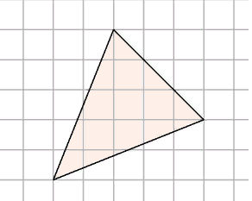
На клетчатой бумаге с размером клетки 1×1 изображен треугольник. Найдите его площадь.
В некоторых случаях площадь фигуры можно представить как разность каких-либо площадей

Slide 7
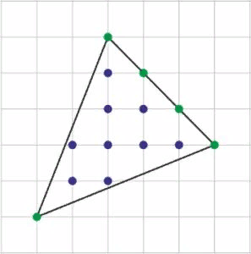
Площадь многоугольника равна В+Г/2-1, где В — количество узлов внутри многоугольника, а Г — количество узлов на границе многоугольника.
Узлами здесь названы точки, в которых пересекаются линии нашей клетчатой бумаги.
Синим на рисунке отмечены узлы внутри треугольника. Зеленым — узлы на границе.
Аккуратно посчитав те и другие, получим, что В = 9, Г = 5, и площадь фигуры равна S = 9 + 5/2 - 1 = 10,5.

Slide 8
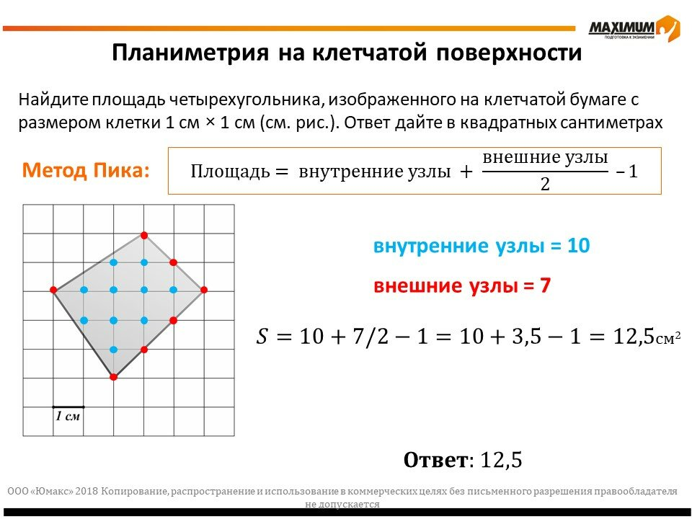
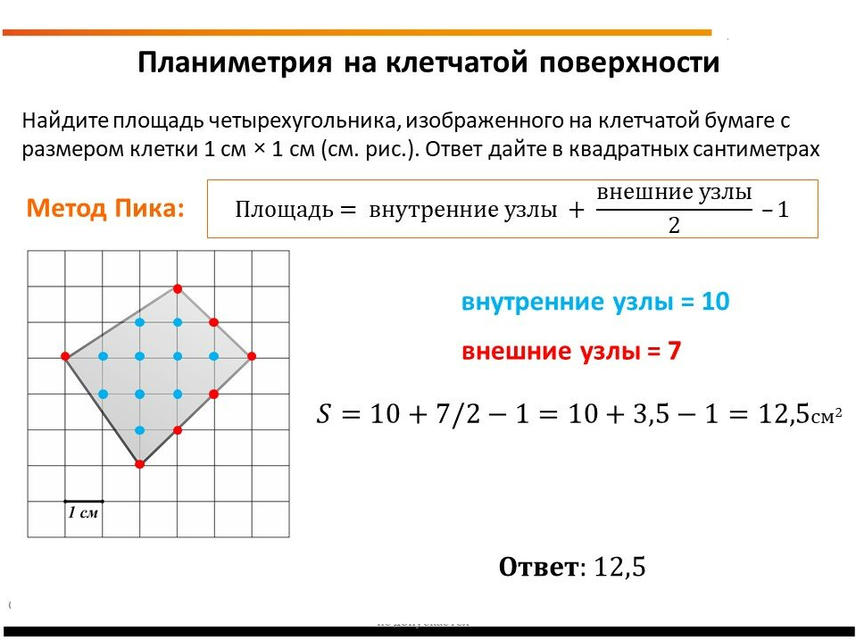

Slide 9
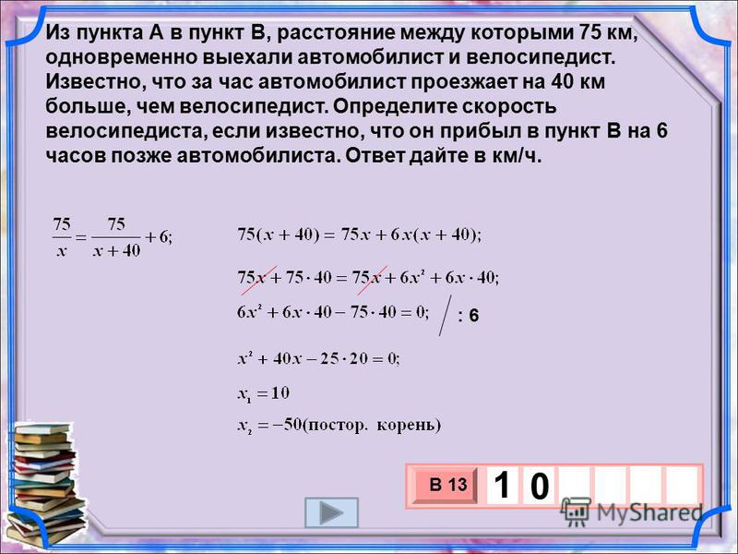

Slide 10
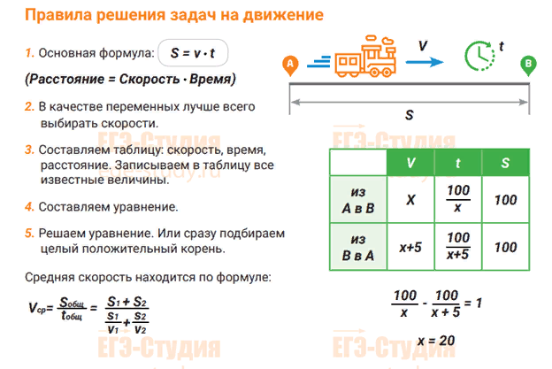

Slide 11
Андрей красит забор за 3 часов. Паша красят этот же забор за 6 часов. За сколько часов мальчики покрасят забор, работая вместе?
30/3=10 – Андрей/час
30/6=5 – Паша/час
10+5=15 – Андрей+Паша/час
30/15=2 - Вместе

Slide 12
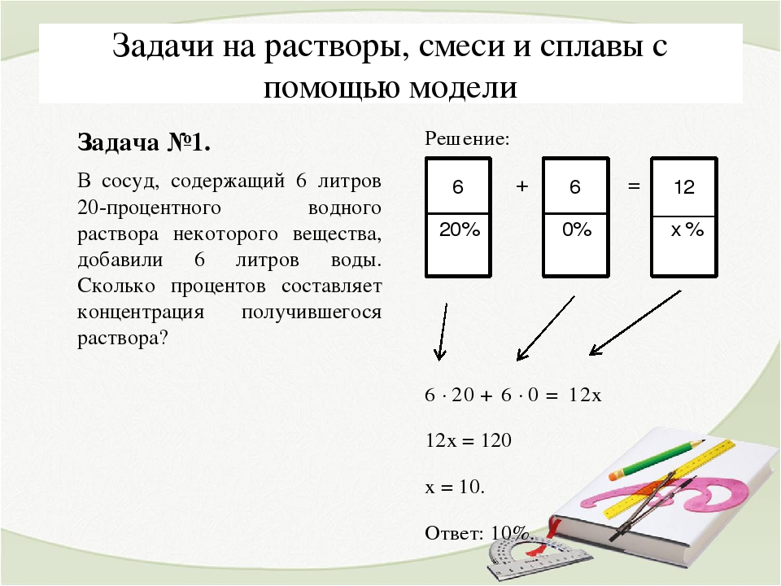

Slide 13
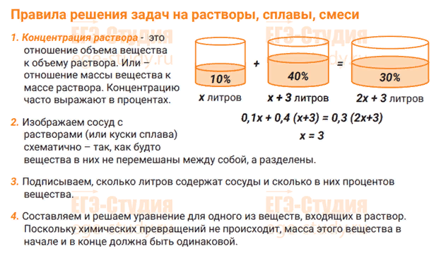

Slide 14
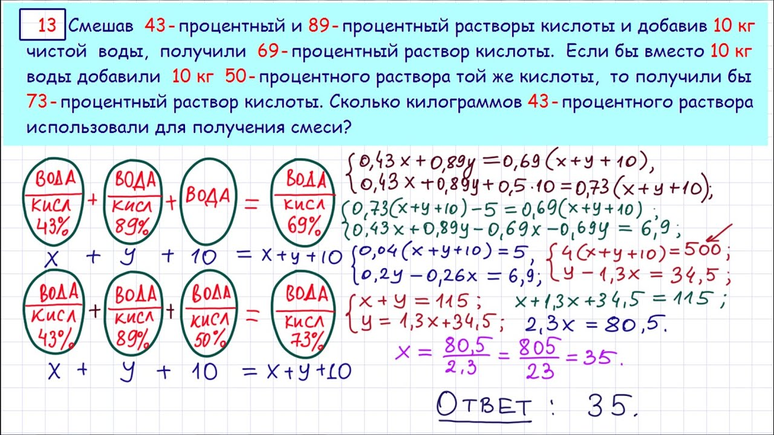

Slide 15
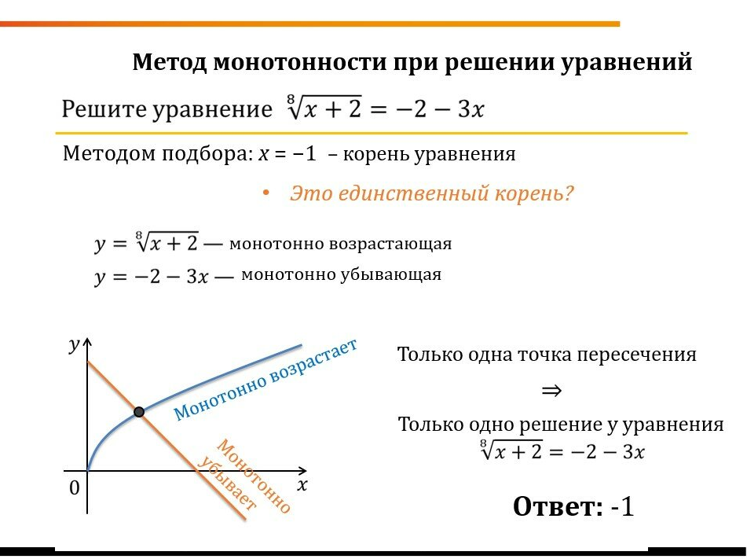

Slide 16
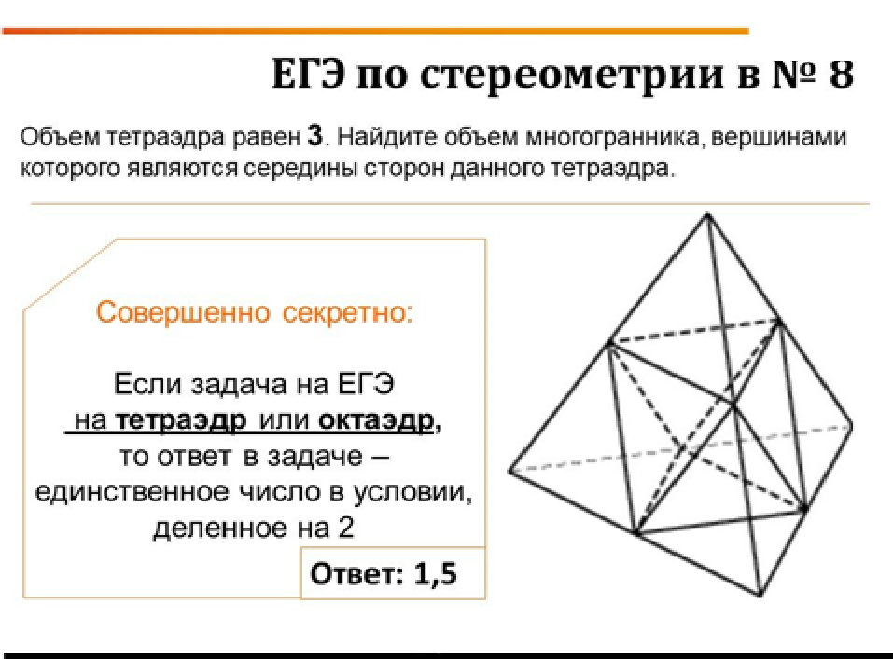

Slide 17
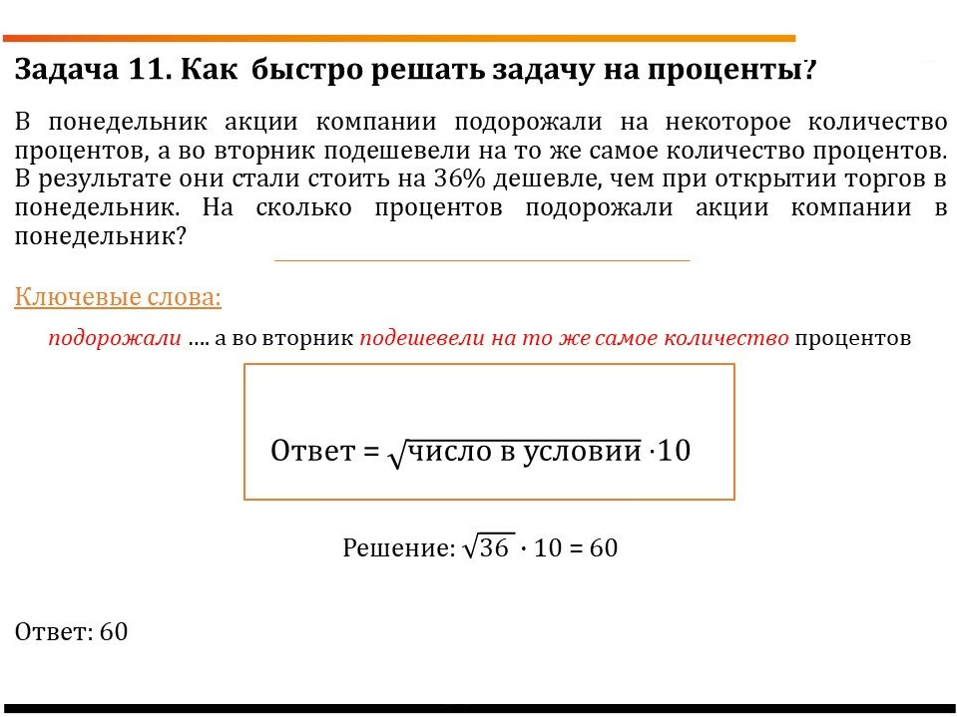

Slide 18
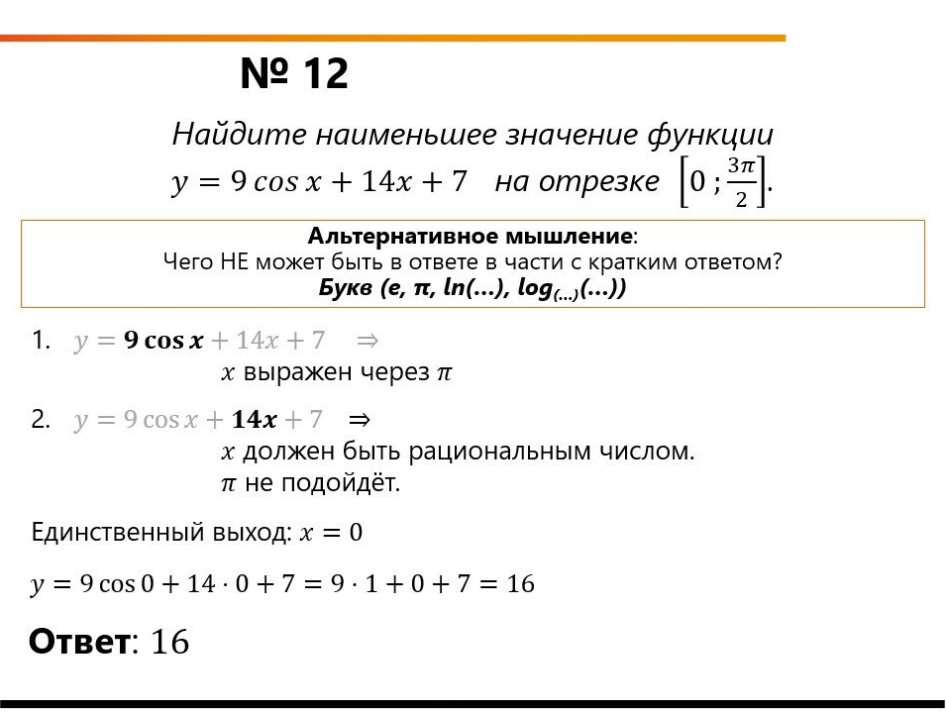

Slide 19
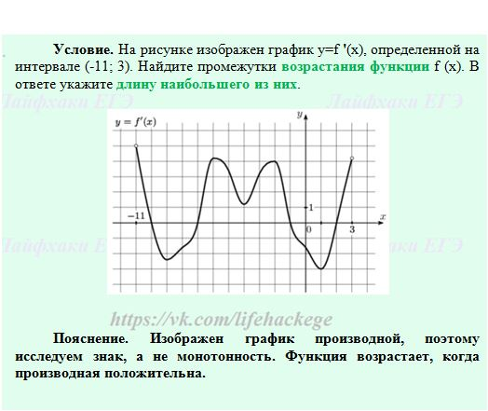

Slide 20
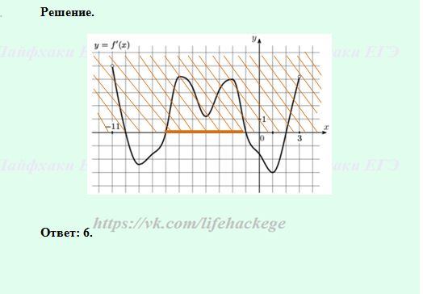

Slide 21
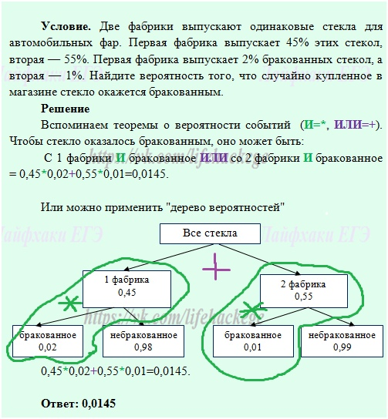

Slide 22


